Slide 1
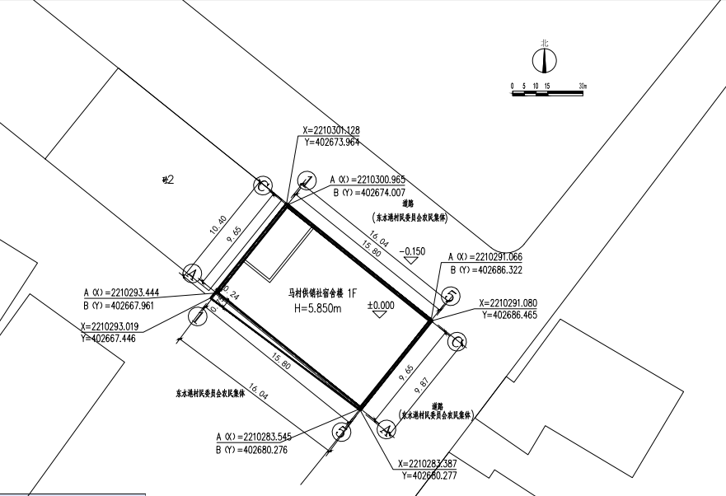
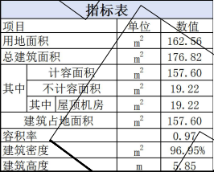
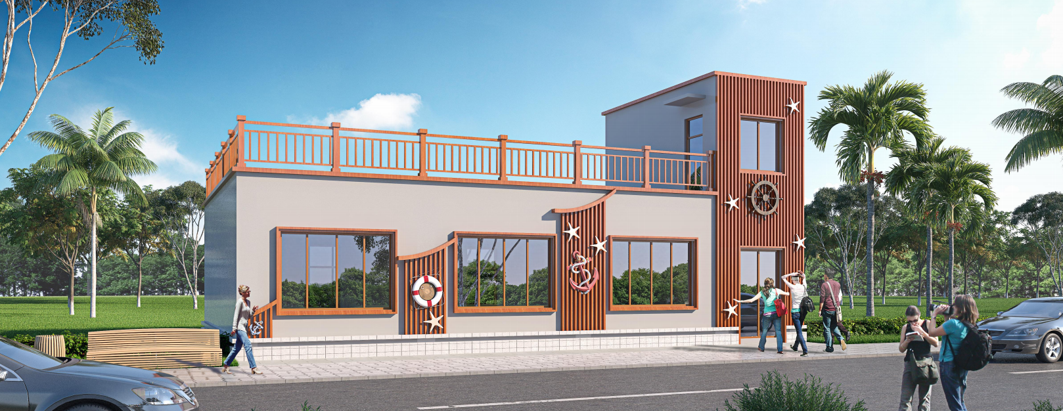
澄迈县行政审批服务局项目公示牌
规划总平面图
MASTER PLAN
关于澄迈县马村供销社“马村供销社宿舍楼”项目建设工程规划许可批前公示
公示单位：澄迈县行政审批服务局 联系电话：0898-67600935

